Slide 1
Albert Schweitzer a etika úcty k životu

Slide 2
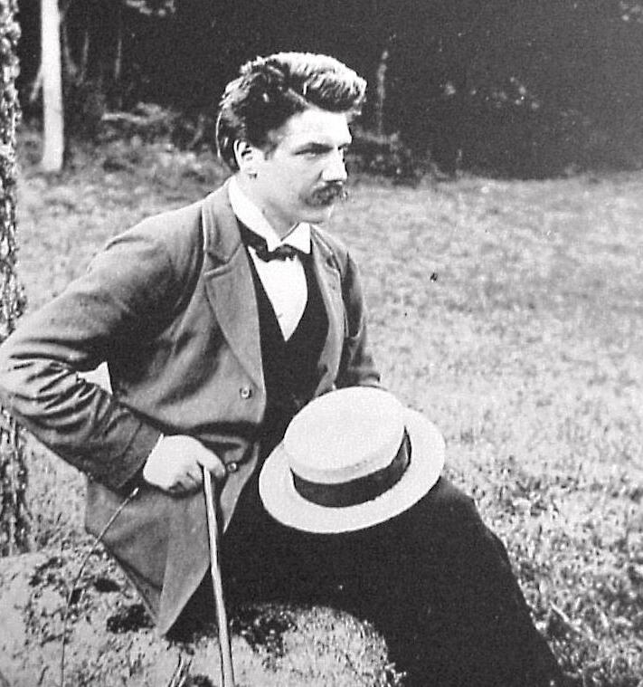
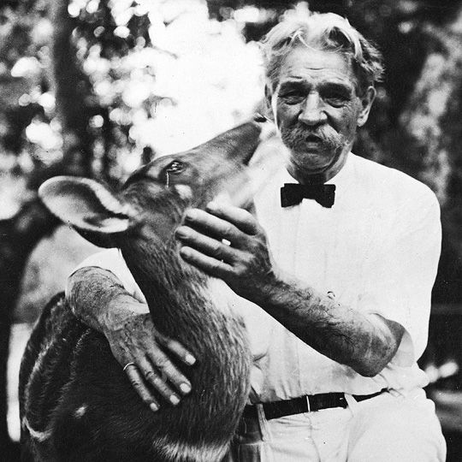
Albert Schweitzer (1875−1965)

Slide 3
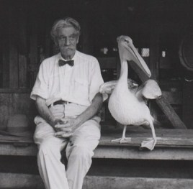
Rysy Schweitzerova díla
Překračování hranic
Snaha představit dějiny problému
Respekt před všedními otázkami (elementární myšlení)

Slide 4
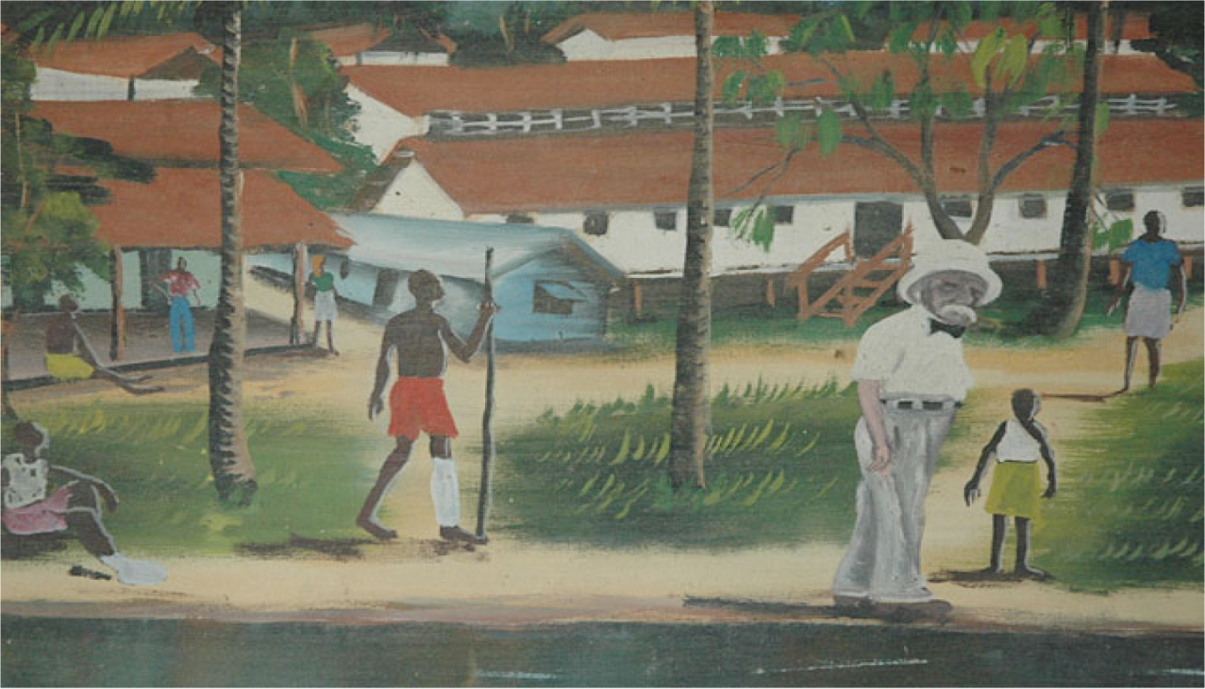
Co je kultura?
„Řečeno zcela obecně je kultura pokrokem, materiálním a duchovním pokrokem jak jednotlivců, tak kolektivit.“

Slide 5
Autodestrukce kultury
Selhání filosofie (myšlení)
Destrukce myšlení a svobody
Život ve velkých aglomeracích
Přílišná pracovní zátěž a nesoustředěnost
Neucelenost moderního člověka
Nebezpečí nelidskosti
Přílišná organizovanost veřejných poměrů
Kolektivní myšlení
Rostoucí vědění

Slide 6
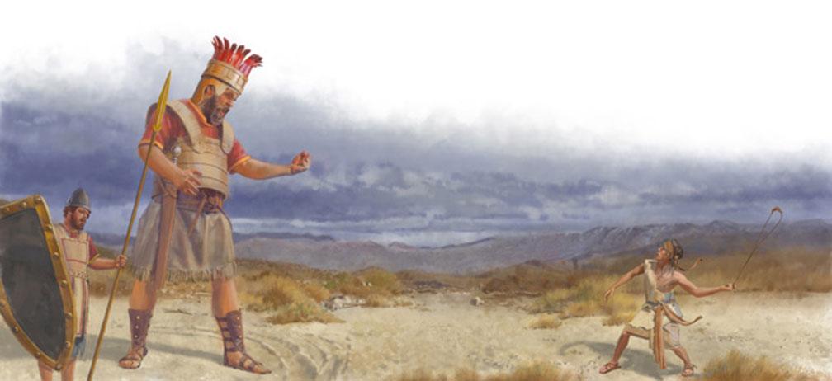
Regenerace kultury
Překážky při regeneraci kultury
  Neschopnost naší generace rozlišovat mezi tím, co je a co být má
  Regenerace je pouhá rekonstrukce
  Regenerace musí probíhat jen jako vnitřní, nikoli také jako vnější proces
  Nositelé regenerace mohou být výhradně jednotlivé osobnosti

Slide 7
Racionalita a mystika
„Jestliže chtění odsune poznání prostě stranou, propadne nejasnému fantazírování. Na druhé straně poznání, které si – jako někdejší racionalismus – nechce přiznat, že musí nakonec přejít v myslící prožívání, zříká se hlubokého a elementárně založeného světového názoru. Myšlení dotažené do konce vede tedy někudy a nějak k živé, všem lidem myšlenkově potřebné mystice.“
„Existují dva druhy naivity. Je naivita, která ještě nepřehlédla všechny problémy a nezaklepala na všechny brány vědění, a je naivita vyššího druhu, která vzniká tak, že myšlení, které nahlédlo do všech problémů a poradilo se vším poznáním, rozpoznává, že nevystačíme s poznáním, nýbrž že musíme následovat přesvědčení, které se prosazuje svou vnitřní hodnotou.“

Slide 8
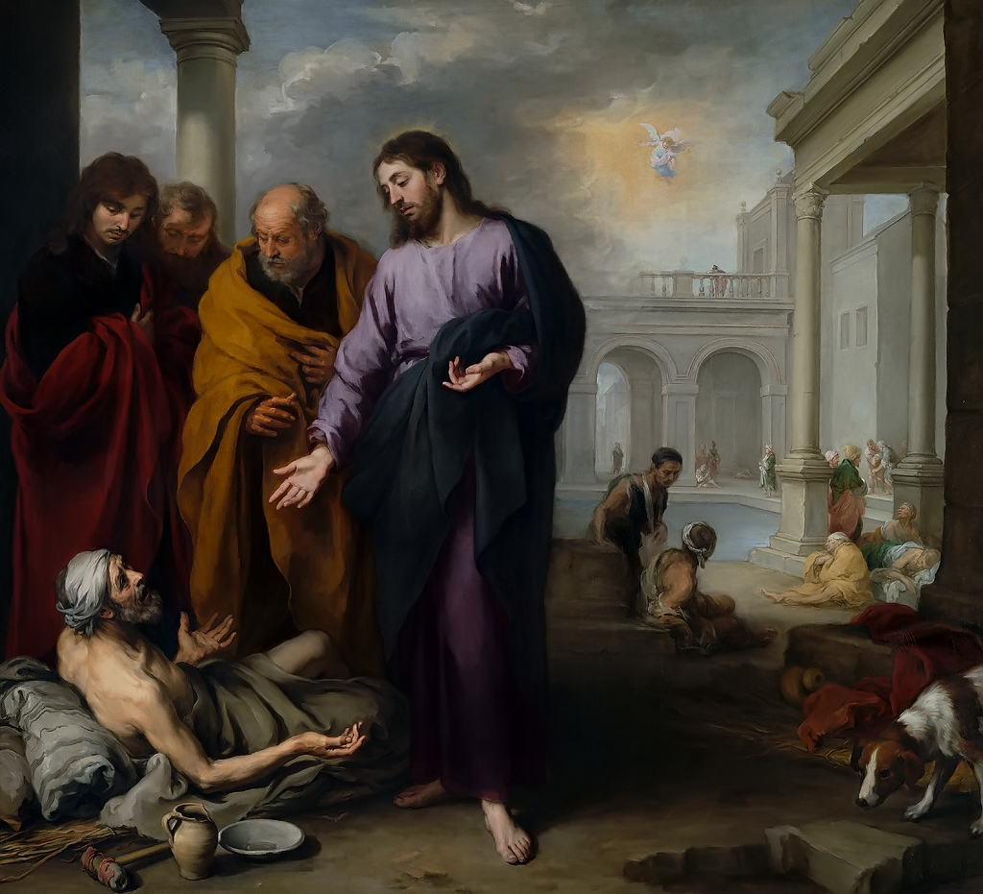
Křesťanství
Oproti bráhmanismu a buddhismu je prostší
Spojitost s bráhmanismem a buddhismem je pesimismus
Pesimismus se však prolíná s optimismem
Spiritualita a mravnost je totéž
Ježíšovo učení se obrací ke každému
Odmítnutí přirozené teologie
Bůh jako etická osobnost
Notes:
Bartolomé Esteban Murillo

Slide 9
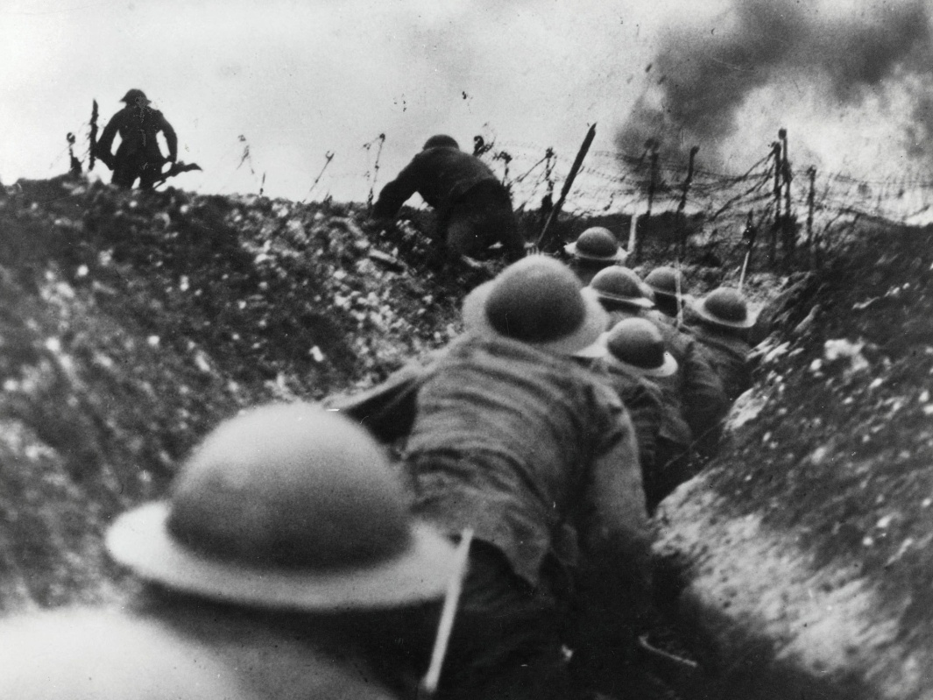
Křesťanství II
„Bůh Ježíšova evangelia je živou mravní vůlí, která chce dát mé vůli nové určení. Říká mi: Plav odvážně a správně! Neptej se, kam se s tím na nekonečném oceánu dostaneš. Je to moje vůle, abys plaval.“
Selhání křesťanství

Slide 10
Princip úcty k životu
„Jsem životem, který chce žít uprostřed života, který chce žít.“
Postoje vůči vůli k životu
  Potlačení (indické myšlení, Schopenhauer)
  Přitakání
„Velká chyba vší dosavadní etiky byla v jejím přesvědčení, že se týká jen poměru člověka k člověku. Ale ve skutečnosti jde o to, jak se zachová k celému světu a k životu, který se dostane do okruhu jeho působení. Eticky jednajícímu člověku je svatý každý život, život rostliny a zvířete stejně jako člověka, a proto přijde na pomoc každému životu, který se ocitne v nouzi.“

Slide 11
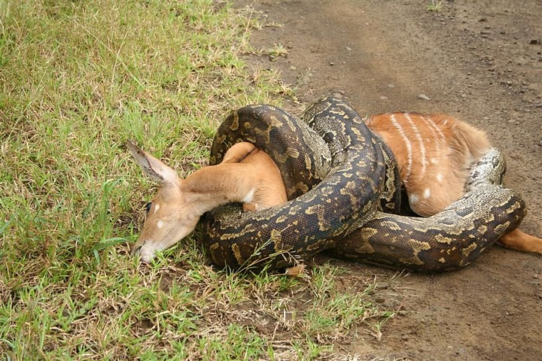
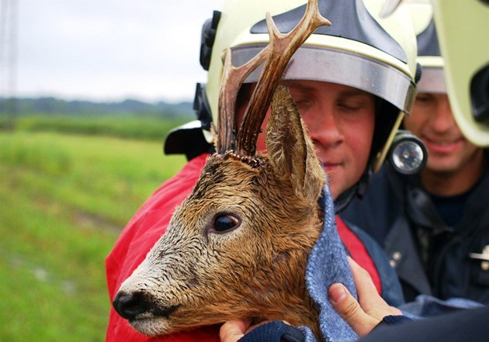
Rozštěpení vůle k životu a absolutní etika
Bolestná hádanka
Absolutní etika
Překonání rozštěpení
vůle k životu

Slide 12
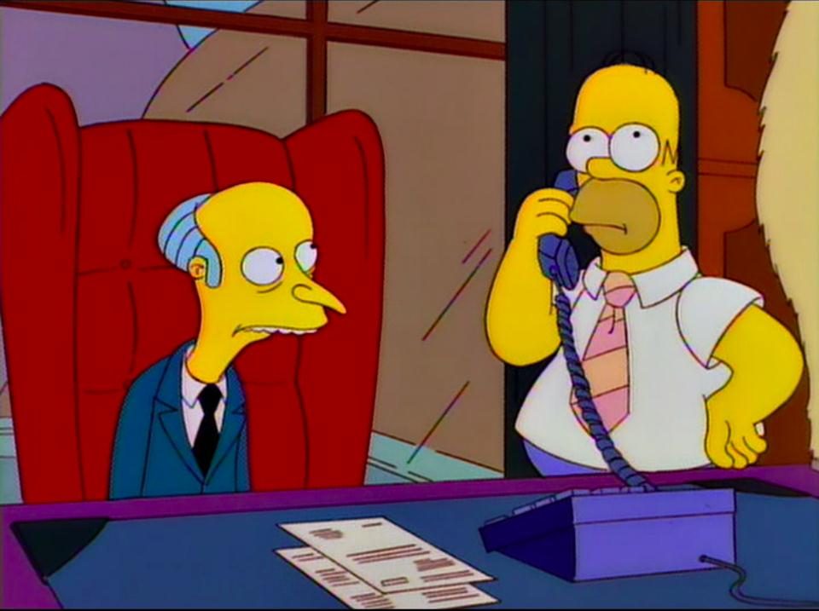
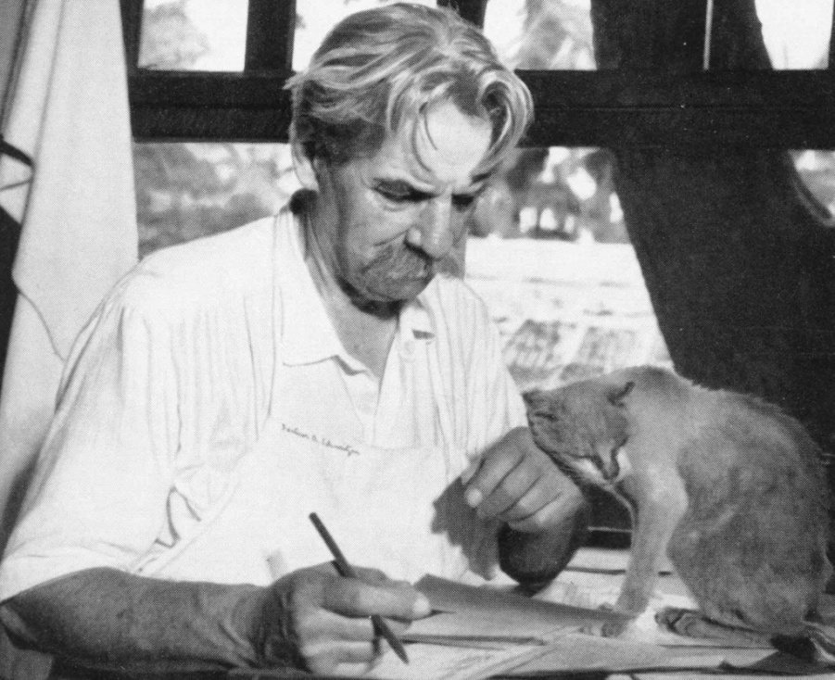
Etické rozhodnutí
Osobní a nadosobní odpovědnost
Člověk, rostliny a zvířata
Schweitzerova etická rozhodnutí

Slide 13
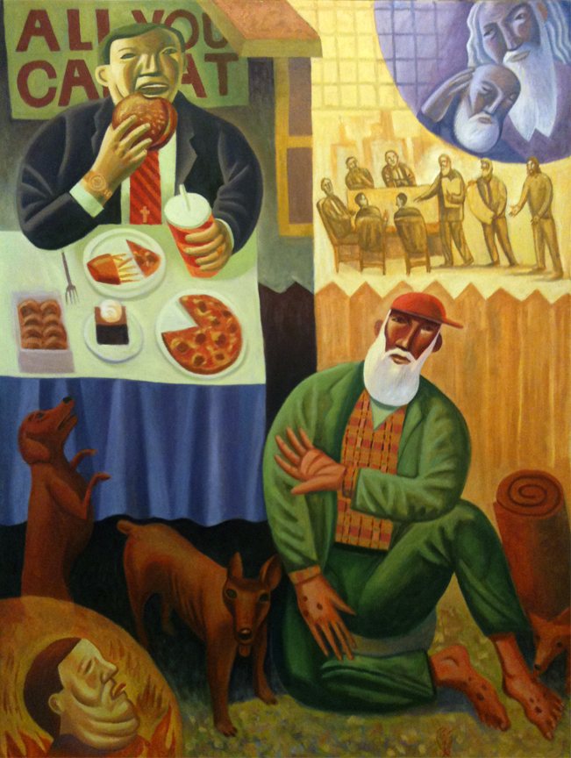
Motivace jednání
Závazek plynoucí z „bohatství“
Odčinění vin
Notes:
James B. Janknegt

